Slide 1

Aparta tiempo para orar
Programa de Escuela Sabática
RECURSOS-BIBLICOS.COM

Slide 2
INTRODUCCION
Vivimos en una era marcada por las prisas. Todo parece urgente, excepto la oración. Corremos detrás de los compromisos diarios y, muchas veces, lo primero que sacrificamos es el tiempo con Dios. Sin embargo, ninguna tarea es tan urgente como hablar con nuestro Padre celestial. Las palabras inspiradas de Elena G. de White nos recuerdan que, si descuidamos la oración, perdemos la fortaleza y la sabiduría que solo Dios puede darnos.
Esta mañana aprenderemos, a través de este programa, que orar no es perder tiempo, sino ganarlo eternamente. Si al final de este programa tienes más interés en fortalecer tu vida de oración, este programa habrá cumplido su principal objetivo.
RECURSOS-BIBLICOS.COM

Slide 3
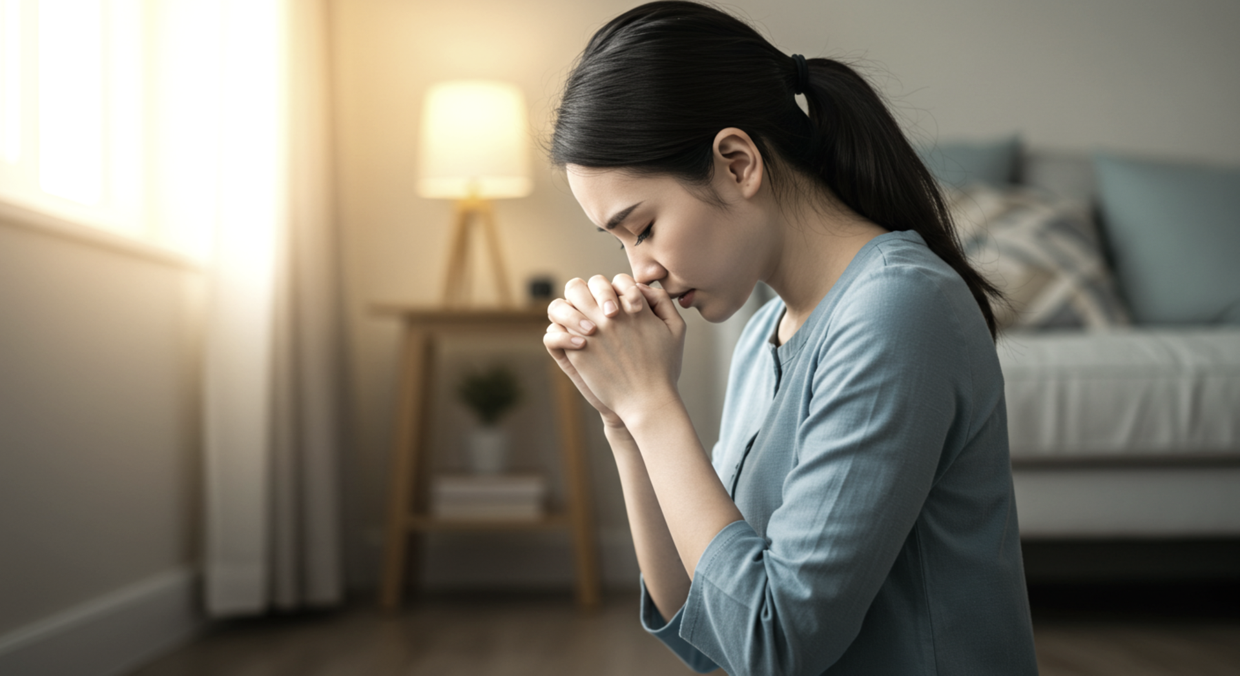
Tener tiempo para Dios depende solamente de nosotros. En el tomo 3 de Joyas de los testimonios, página 199, Elena G. de White nos advierte que las muchas actividades pueden llevarnos a descuidar la oración justo cuando más la necesitamos. Cada minuto que apartamos para orar fortalece nuestra fe y nos capacita para enfrentar los desafíos del día. Tomemos tiempo para hablar con Dios.
RECURSOS-BIBLICOS.COM

Slide 4
HIMNO INICIAL
# 374
DULCE COMUNION
RECURSOS-BIBLICOS.COM

Slide 5
La sierva del Señor escribió que un obrero no puede tener éxito si ora con prisa. Una persona que ore así «no siente la influencia elevadora e inspiradora del Espíritu de Dios. No queda vigorizado por una vida nueva. Su cuerpo y su cerebro cansados no son aquietados por el contacto personal con Cristo» (Testimonios para la iglesia, t. 7, p. 236).
Necesitamos detenernos, orar, meditar y aguardar del Señor una renovación espiritual. La oración aquieta la mente y el cuerpo cansados, y nos llena de una vida nueva.
RECURSOS-BIBLICOS.COM

Slide 6
LECTURA BIBLICA Y ORACION
«Por nada estéis afanosos, sino sean conocidas vuestras peticiones delante de Dios en toda oración y ruego, con acción de gracias. Y la paz de Dios, que sobrepasa todo entendimiento, guardará vuestros corazones y vuestros pensamientos en Cristo Jesús.»
FILIPENSES 4: 6, 7
RECURSOS-BIBLICOS.COM

Slide 7

Cuando descuidamos la oración, la luz interior se apaga. La inspiración dice que la iglesia muchas veces se conforma con la apariencia exterior, pero olvida la devoción interior. Afirma que «la iglesia parece conformarse con dar tan solo los primeros pasos en la conversión. Sus miembros están más listos para la labor activa que para la devoción humilde, más listos para dedicarse al servicio religioso externo que a la obra interna del corazón. La meditación y la oración son descuidadas por el bullicio y la ostentación. La religión debe empezar vaciando y purificando el corazón, y debe ser nutrida por la oración diaria» (Testimonios para la iglesia, t. 4, p. 526).
La oración diaria mantiene encendida la llama de la fe.
RECURSOS-BIBLICOS.COM

Slide 8


BIENVENIDA Y MUSICA ESPECIAL
RECURSOS-BIBLICOS.COM

Slide 9

En cada rincón del mundo hay creyentes que redescubren el poder de la oración aun en medio del trabajo. En Consejos sobre la salud se nos recuerda que si oramos aun con las manos ocupadas, el oído del Salvador está abierto para escucharnos. «Si estamos decididos a no separamos de la fuente de nuestra fortaleza, Jesús se pondrá decididamente a nuestra mano derecha para ayudamos, a fin de que nuestros enemigos no nos avergüencen» (Consejos sobre salud, p. 318).
RECURSOS-BIBLICOS.COM

Slide 10

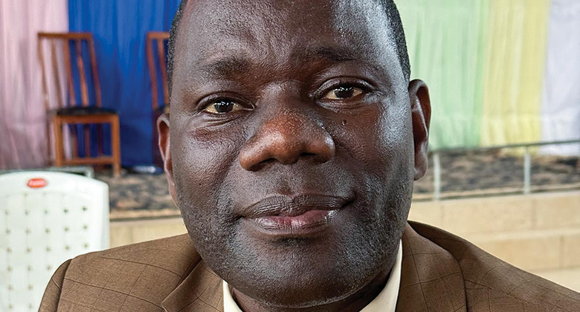
INFORME MISIONERO
“La universidad que transforma corazones”
Malembe Tatasi Fils
RECURSOS-BIBLICOS.COM

Slide 11
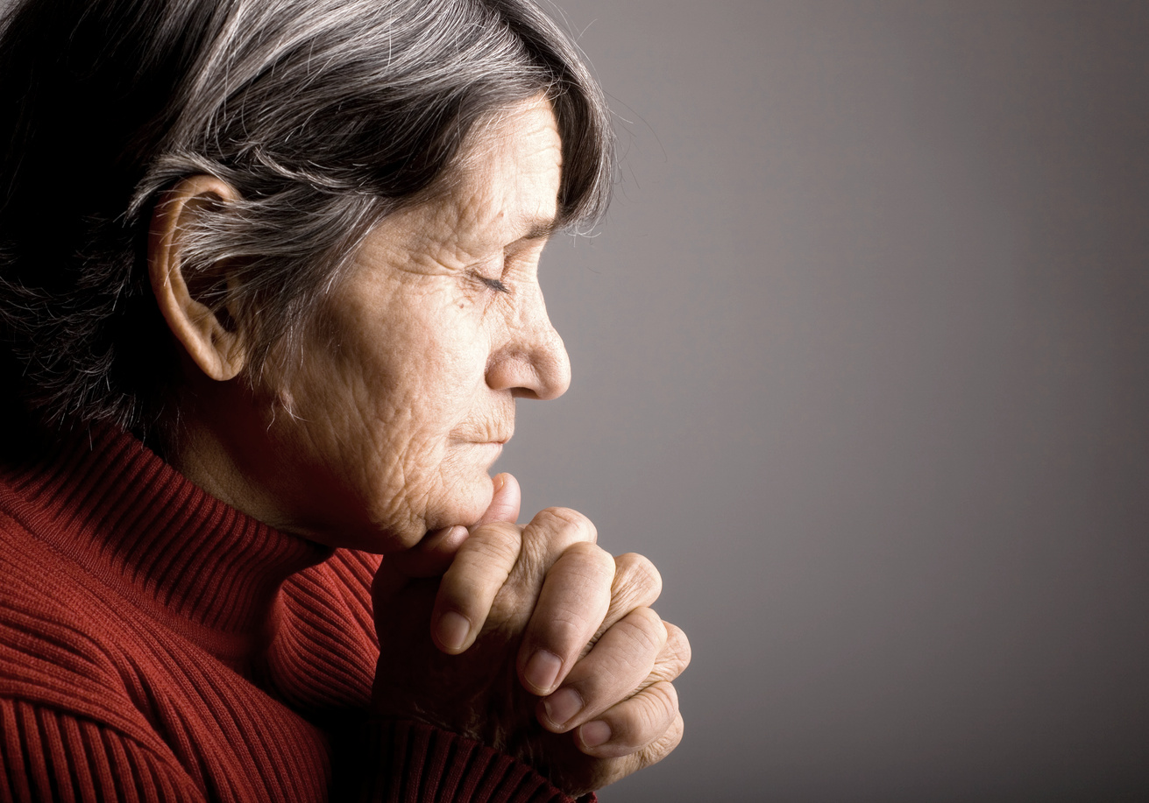
Cada día trae sus desafíos, pero también oportunidades para orar. La oración no debe ser un recurso ocasional, sino una disciplina diaria. «Que ninguna cosa, por preciada que sea, por amada que sea, absorba vuestra atención y vuestros afectos, os desvíe del estudio de la Palabra de Dios o de la oración sincera» (Testimonio para la iglesia, t. 8, p. 60)..
RECURSOS-BIBLICOS.COM

Slide 12

NUEVO HORIZONTE
“Los objetivos de la Escuela Sabática”
RECURSOS-BIBLICOS.COM

Slide 13

INFORME
SECRETARIAL
RECURSOS-BIBLICOS.COM

Slide 14
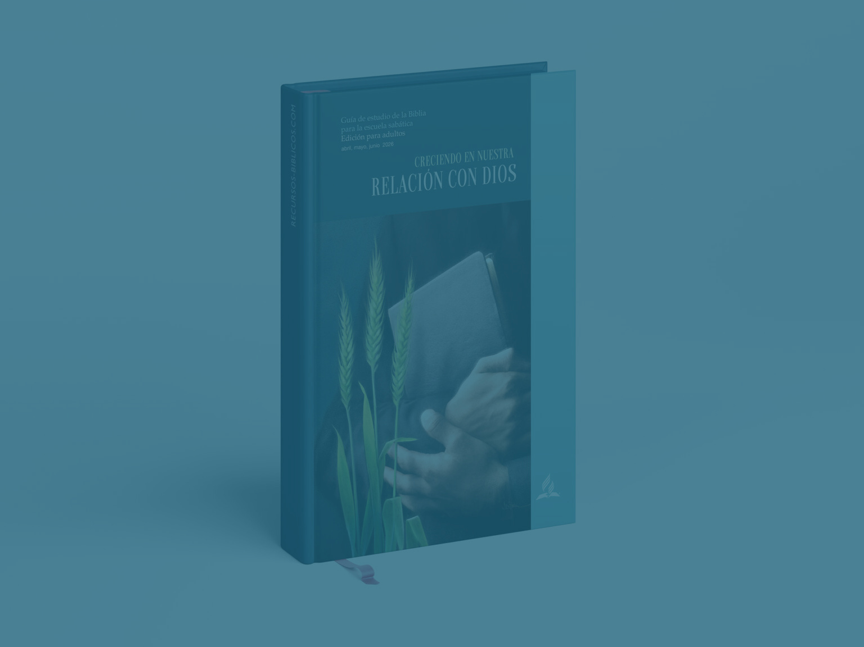
TIEMPO DE LA LECCIÓN
«Evalúate»
RECURSOS-BIBLICOS.COM

Slide 15
CONCLUSION
¿Se ha tornado tu vida cristiana seca, sin sentido y falta de gozo? Dios tiene una forma maravillosa para cambiar todo esto y para revitalizar, renovar, vigorizar y hacer de tu vida cristiana la experiencia más significativa que jamás hayas tenido en toda su vida.
Dios nos invita personalmente a ti y a mí a desarrollar sobre nuestras rodillas una relación duradera que traerá una realización completa, gran gozo y satisfacción total a nuestras vidas. La oración es el aliento del alma. Sin ella, nuestra vida espiritual se apaga lentamente. Hoy el llamado es a detenernos, aunque el mundo corra. Tomemos tiempo para orar, porque en ese tiempo Dios obra en nosotros.
RECURSOS-BIBLICOS.COM

Slide 16
HIMNO Y ORACION FINAL
# 376
DULCE ORACION
RECURSOS-BIBLICOS.COM

